Slide 1
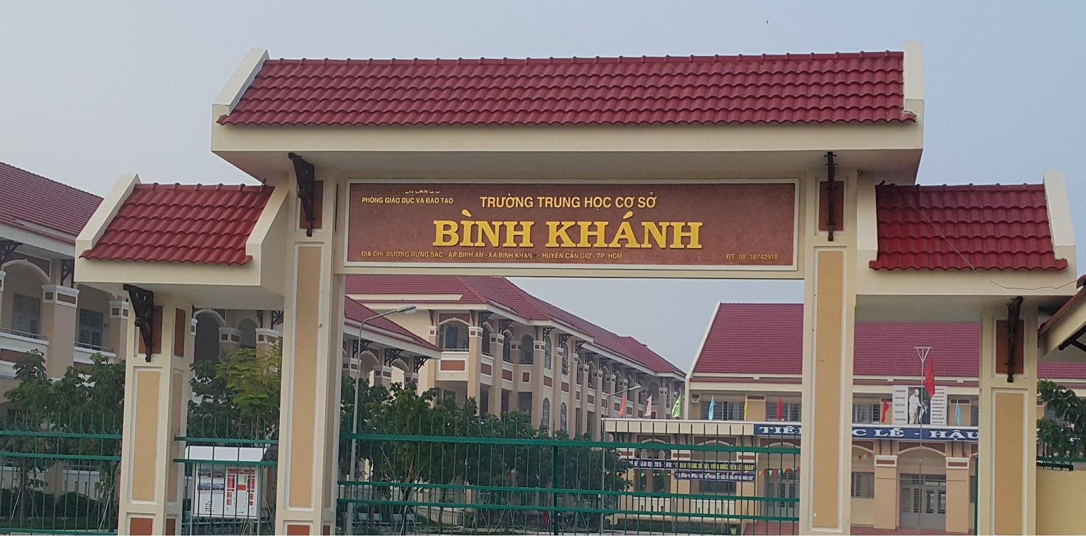
NHÓM TOÁN

Slide 2
Tiết 9:LUYỆN TẬP GIẢI TAM GIÁC VUÔNG ( tiết 1)
KIẾN THỨC CẦN NHỚ
1. Giải tam giác vuông là gì?
Là tìm độ dài các cạnh và số đo các góc chưa biết của tam giác đó.
2. Điều kiện để giải được một tam giác vuông là gì?
Để giải một tam giác vuông cần:
Biết độ dài hai cạnh.
Biết độ dài một cạnh và số đo một góc nhọn.
3. Các hệ thức liên hệ giữa cạnh và góc trong tam giác vuông.

Slide 3
CÁC DẠNG BÀI TẬP
1. Bài tập tính toán, tìm số đo về cạnh, về góc, giải tam giác vuông.
2. Ứng dụng giải một số bài toán thực tế.

Slide 4
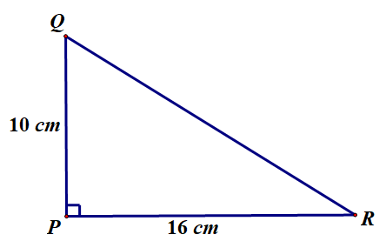
BT1: Cho hình vẽ
Hãy giải tam giác vuông PQR. ( Số đo góc làm tròn đến độ, số đo độ dài làm tròn đến chữ số thập phân thứ hai)
Giải tam giác vuông PQR.
?
QR ?
Q ?
R ?
?
∆ PQR vuông tại P
có
PQ = 10 cm
PR = 16 cm

Slide 5
BT1
* Tính QR
Xét tam giác PQR vuông tại P có:
( định lí Pytago)
* Tính QR?
?
( định lí Pytago)

Slide 6
BT1
* Tính
Q ?
Q
Xét tam giác PQR vuông tại P có:
sin Q
cos Q
tan Q
cot Q
(TSLG của góc Q)
* Tính
R ?
R
Q
+R
Q
+R
TSLG của góc Q
+R
R
Q
R
Vậy:
Q
;R

Slide 7
Lưu ý:
Nếu đề bài chưa có sẵn hình vẽ, thì ta phải vẽ hình , chú ý vẽ hình theo đúng tỉ lệ.

Slide 8
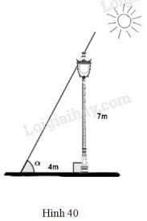
dài 4m
BT 2: Một cột đèn có bóng trên mặt đất dài 4m, tia sáng mặt trời tạo với mặt đất một góc . Hãy tính chiều cao của cột đèn.
bóng
tia sáng mặt trời tạo với mặt đất
góc
chiều cao
Gọi : HI là chiều cao cột đèn
HI?
IK là bóng cột đèn trên mặt đất
H
hoặc
K
là góc tia sáng mặt trời tạo với mặt đất
?
K
4m
I

Slide 9
Xét tam giác IHK vuông tại I có:
H
?
K
4m
I
Vậy: chiều cao của cột đèn khoảng 6,9m

Slide 10
KIẾN THỨC CẦN NHỚ
Nắm chắc các hệ thức liên hệ giữa cạnh và góc ( định nghĩa tỉ số lượng giác của góc nhọn).
Nắm chắc các yếu tố cần có để giải tam giác vuông.
Biết phân tích đề, lựa chọn cách giải tối ưu.
Chú ý về cách làm tròn số theo quy định.

Slide 11
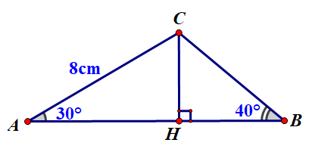
BT3: Cho tam giác ABC có
AC = 8 cm, vẽ đường cao CH.
Tính CH?
Tính
(làm tròn kết quả đến chữ số thập phân thứ nhất)
A
B

Slide 12
a) Tính CH
Xét tam giác AHC vuông tại H có:
CH?
∆ AHC vuông tại H
có
AC = 8 cm
A

Slide 13
b) Tính
?
?
?
4
AB = AH + HB
?
?
?
∆ ACH vuông tại H
∆ ABH vuông tại H
có
AC = 8 cm
có
CH = 4 cm
A = 30⁰
B = 40⁰

Slide 14
b) Tính
* Tính HA
Xét tam giác AHC vuông tại H có:

Slide 15
* Tính HB?
Xét tam giác BHC vuông tại H có:

Slide 17
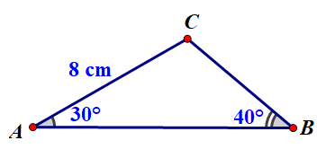
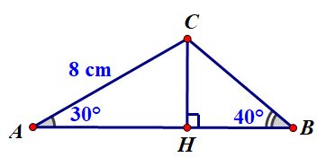
BT3*: Cho tam giác ABC có
AC = 8 cm. Tính
(làm tròn kết quả đến chữ số thập phân thứ nhất)
A
B
?
Kẻ thêm đường cao CH

Slide 18
KIẾN THỨC, KĨ NĂNG CẦN ĐẠT ĐƯỢC
Biết lồng tam giác vuông vào để giải tam giác thường.
Biết phân tích đề, phân tích hình, biết kẻ thêm đường phụ, tạo thêm giả thiết cho bài toán.
Biết tạo ra tam giác vuông có đủ điều kiện để giải.

Slide 19
HƯỚNG DẪN VỀ NHÀ
- Xem lại các BT đã giải.
- Hoàn thành BT 29, 30 SGK 89; BT 57, 58 SBT 114
- Nắm chắc các hệ thức lượng liên hệ giữa cạnh và góc trong tam giác.
- Tiếp tục rèn luyện kĩ năng giải tam giác vuông, kĩ năng phân tích hình, tạo thêm giả thiết cho bài toán.
- Ôn bài để tiết sau tiếp tục luyện tập giải tam giác vuông.

